Slide 1
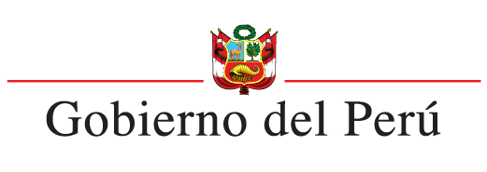
Integridad Pública
Oficina de Integridad y Lucha Contra la Corrupción
2023

Slide 2
ESPACIO PARA FOTOGRAFÍA
Temario
Introducción
Corrupción
Función Pública y la entidad
Ética pública
Integridad pública
Preguntas frecuentes
Canal de denuncias
Medidas de Protección
Aplicativo para inquietudes
Rol de la OILCC

Slide 3
La corrupción es un problema público:
Genera pérdidas económicas (13.6% Presupuesto Nacional, 24 mil millones aprox.*)
Afecta derechos y la buena marcha de la administración pública
Incrementa la desconfianza de la ciudadanía
Genera desigualdad, exclusión y desencanto
https://observatorioanticorrupcion.contraloria.gob.pe/index.html

Slide 4
¿Qué es la Corrupción?
Es el mal uso del poder público o privado para obtener un BENEFICIO INDEBIDO; económico, no económico o ventaja; directa o indirecta; por agentes públicos, privados o ciudadanos; vulnerando principios y deberes éticos, normas y derechos fundamentales.
Decreto Supremo Nº 092-2017-PCM

Slide 5
País
Comunidad
Institución
Intereses particulares
Bien común
Ventajas indebidas
corrupción

Slide 6
La Función Pública y la Entidad
¡Lo que está en juego es el
BIEN COMÚN!
Servicio a la ciudadanía orientado hacia el interés general por encima de cualquier interés particular y la creación de valor público (aquello que resulta valioso para la sociedad), implica ir más allá del mero interés de grupos particulares. En ese sentido, los servicios de nuestra Entidad tienen que:
Ser eficientes y eficaces con los servicios que brindamos.
Producir un impacto positivo y buena atención a todos/as peruanos/as
Recuperar y fortalecer la confianza de la ciudadanía

Slide 7
Ética Pública
1º

Slide 8
Desempeño de los empleados públicos (servidores civiles) basado en la observancia de valores, principios y deberes que garantizan el profesionalismo y la eficacia en el ejercicio de la función pública.
¿Qué es?
Mejor atención a la ciudadanía
Prioriza y optimiza el uso de los recursos públicos
El código de ética regula la conducta de los servidores
Principios
Deberes
Prohibiciones
Código de Ética de la Función Pública - Ley 27815

Slide 9
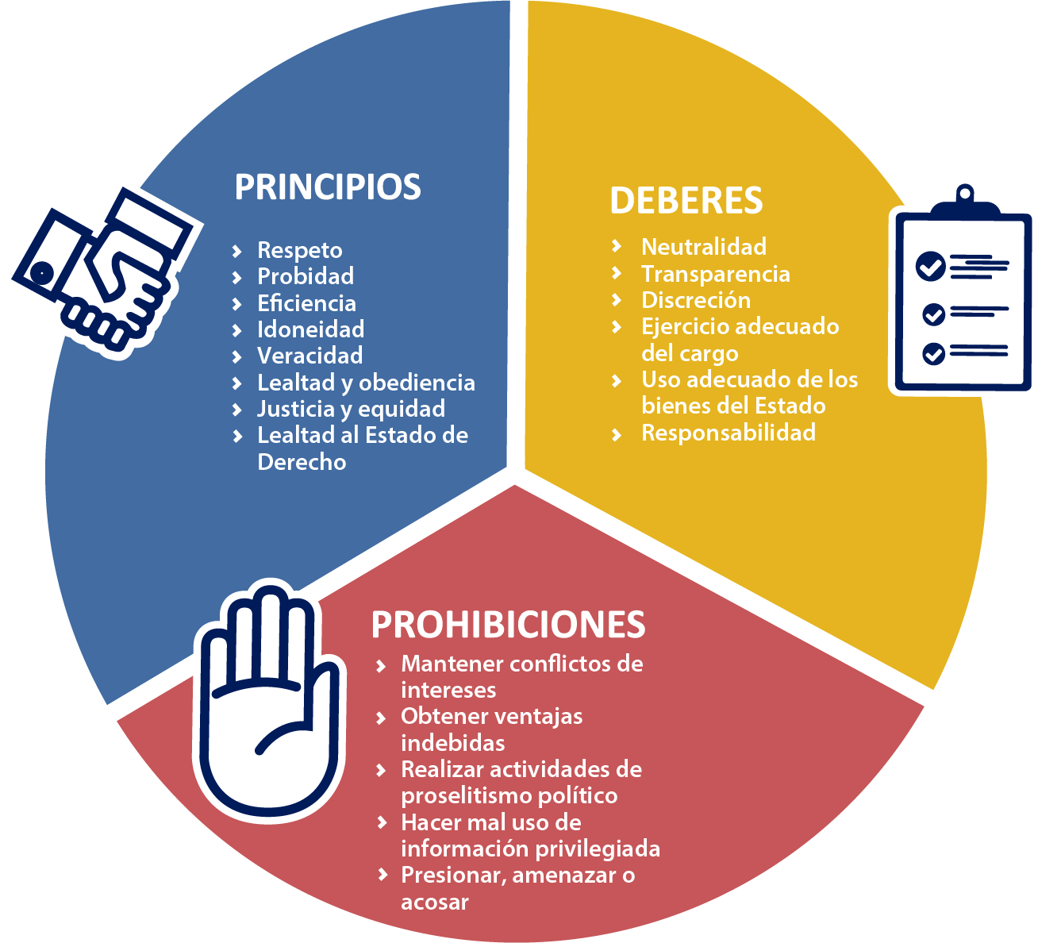
Código de
ética de la
Función
Pública
Ley 27815
Principios, deberes y prohibiciones que orientan la conducta ética
Para los que ejercen la función pública
Sus sancionen pueden ser desde amonestaciones verbales hasta destitución

Slide 10
¿Por qué?
Importancia
¿Para qué?
Nos guía hacia el logro de los objetivos institucionales, promoviendo y fortaleciendo una cultura de integridad en la entidad. a través de conductas adecuadas
Orientar la correcta, eficiente y trasparente actuación .
Renovar permanentemente el compromiso institucional de los/as servidores/as a través la interiorización de su contenido.

Slide 11
Código de Ética y Conducta Del MVCS
Instrumento orientador del comportamiento de los/las servidores/as civiles en el ejercicio de sus funciones, desde un enfoque preventivo, que recoge valores institucionales, principios de carácter ético, y deberes, presentado ejemplos de conductas adecuadas para su comprensión y cumplimiento.
Objetivo
Fomentar y fortalecer los valores institucionales en base a la integridad y transparencia.
Establecer principios de carácter ético, deberes y prohibiciones que orienten la conducta de los/as servidores/as civiles del MVCS, y sus Programas.
Contenido
PEI 2020- 2024 del MVCS
aprobado por
RM N° 341-2020-VIVIENDA
RM N° 103-2022-VIVIENDA
Valores
Deberes
Principios
Prohibiciones
Ley Nº 27815,
Ley del Código de Ética de la Función Pública

Slide 12
¿Cómo nos guía el Código de Ética y Conducta?
Describe a manera de ejemplos el comportamiento esperado de los/las servidores/as durante el cumplimiento de sus funciones.
Proporciona, a manera de ejemplos, conductas adecuadas, así como lineamientos respecto de los cuales los servidores/as civiles cumplen sus funciones.
¿Qué sucede si no estoy seguro de orientar mi proceder o tomar cualquier decisión?
Me puedo formular las siguientes preguntas:
¿La decisión está de acuerdo con los valores y principios del MVCS?
¿Afectaría esta decisión a los demás?
¿La decisión podría dañar la reputación del MVCS?
¿Me sentiría cómodo si se hiciera pública mi decisión?

Slide 13
DINÁMICA - Caso práctico
Estoy ampliando el segundo piso de mi casa y el maestro abandonó la obra a medio hacer y con casi nada del dinero que tenía presupuestado.
Notes:
Estoy ampliando el segundo piso de mi casa y el maestro abandonó la obra a medio hacer a pesar que le había entregado casi todo el dinero que tenía presupuestado.
Soy jefe de abastecimiento de una entidad pública dedicada a la atención de obras públicas. Entre los muchos constructores que contrato hay un constructor que suele ganar la buena pro de los proyectos, por el buen trabajo que realiza.
Al saber de mi situación se ofrece a ayudarme un bajísimo monto.
Solicitar un presupuesto real. Le pido un presupuesto real porque confío en la calidad y seriedad de su trabajo y así evito generar la retribución de favores laborales con mis asuntos personales.
Aceptar la generosa oferta. Acepto su generosa oferta ya que sé que el hará un buen trabajo con el poco presupuesto que me queda.
Rechazo el ofrecimiento. Siendo el responsable de las contrataciones me complica mezclar mi situación personal con la laboral y quedar en deuda con el proveedor.

Slide 14
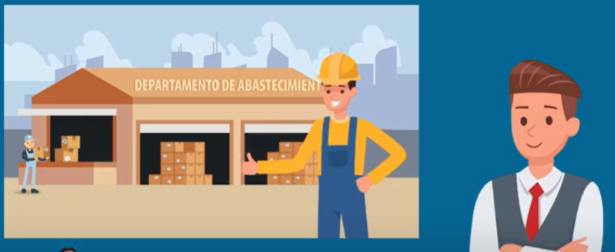
Casos de análisis
Soy jefe de abastecimiento de una entidad pública dedicada a la atención de obras públicas. Entre los muchos constructores que contrato hay un constructor que suele ganar la buena pro de los proyectos, por el buen trabajo que realiza.

Slide 15
Casos de análisis
Al saber de mi situación se ofrece a ayudarme por un bajísimo monto.

Slide 17
Solicitar un presupuesto real
Le pido un presupuesto real porque confío en la calidad y seriedad de su trabajo y así evito generar la retribución de favores laborales con mis asuntos personales.

Slide 18
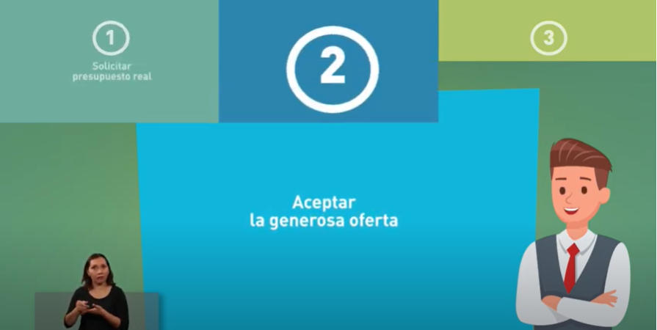
Solicitar un
presupuesto real
Aceptar la generosa oferta
Acepto su generosa oferta ya que sé que el hará un buen trabajo con el poco presupuesto que me queda.
Notes:
Acepto su generosa oferta ya que sé que el hará un buen trabajo con el poco presupuesto que me queda.

Slide 19
Solicitar un
presupuesto real
Aceptar la
generosa oferta
Rechazo el ofrecimiento
Siendo el responsable de las contrataciones me complica mezclar mi situación personal con la laboral y quedar en deuda con el proveedor.

Slide 20
Integridad Pública
2º

Slide 21
La corrupción como enfermedad
Uso inadecuado de bienes
Conflicto de intereses
Falta de transparencia
Mal uso de información privilegiada
Débil meritocracia
Ausencia de normas de conducta claras

Slide 22
¿La mejor cura?
La prevención a través de la
Integridad
2021
Capacidad sancionadora del Estado frente a los actos de corrupción
Capacidad preventiva del Estado frente a los actos de corrupción
Cultura de integridad
Identificación
y gestión de riesgos

Slide 23
Integridad pública
¿Qué es?
Para
Actuación coherente con valores, principios y normas éticas
los poderes y recursos confiados al Estado
Asegurar el interés general y la generación de valor público
Sobre
Adaptado de “Integridad Pública. Guía de conceptos y aplicaciones”

Slide 24
Otros conceptos de integridad
Coherencia entre el pensar, decir y actuar
Hacer lo correcto cuando nadie nos ve
Coherencia entre valores, principios y normas
Ser indivisible
Cualquier práctica contraria a la ética afecta la misión de la entidad y deslegitima el ejercicio de la función pública

Slide 25
Tomar consciencia de nuestros sesgos
Integridad aplicada a la función pública (recomendaciones)
Tomar consciencia de nuestros sesgos
Denunciar
cuando sea
necesario
Denunciar
cuando sea
necesario
Ser transparente
Ser transparente
Información fidedigna en el registro de visitas en línea, derecho de acceso a la información pública, cumplir con la presentación de la DJ de Intereses
No suponer nada. Identificar impedimentos y comunicarlos
No mantener intereses en conflicto
Identificar los riesgos
No mantener intereses en conflicto
Identificar los riesgos
De advertir algún posible conflicto de interés comunicarlo al oficial de integridad
Riesgos de prácticas cuestionables, inconductas o comisión de posibles delitos, relación con partes interesadas. Mitigar e implementar buenas prácticas.
La prohibición general es no recibir regalos, obsequios, ventajas ni dádivas
Rechazar ventajas indebidas
Conocer las normas y
reglas de
conducta
Rechazar ventajas indebidas
Conocer las normas y
reglas de
conducta
Promover el acceso justo
a los puestos públicos
Promover el acceso justo
a los puestos públicos
Personas idóneas en puestos de confianza, criterios objetivos en procesos de selección, evaluación de legajos, registro audiovisual en la etapa de entrevista personal
Identificar canal de denuncia, alertas oportunas, medidas de protección.
Notes:
Recordar conversación con jefe de Reniec

Slide 26
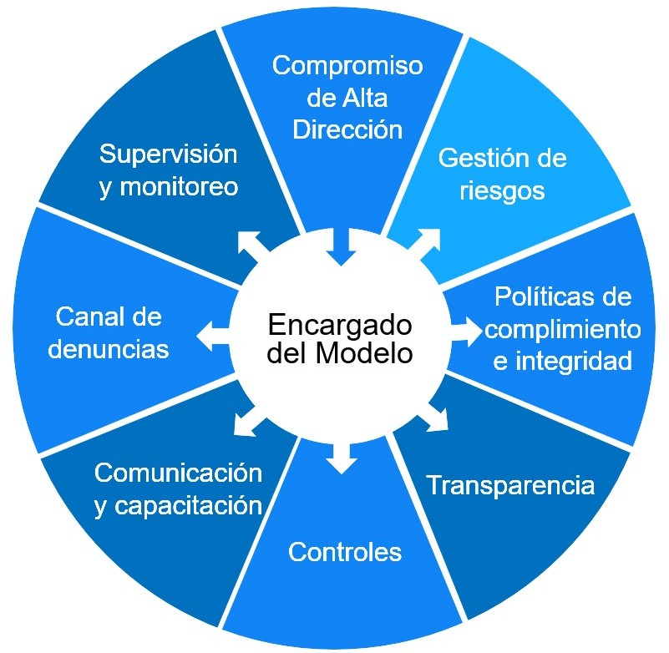
Estrategia de Integridad y Lucha contra la Corrupción
2017
2018
2021
Modelo de Integridad
Decreto Supremo 092-2017-PCM
Decreto Supremo 044-2018-PCM
Decreto Supremo 180-2021-PCM

Slide 27
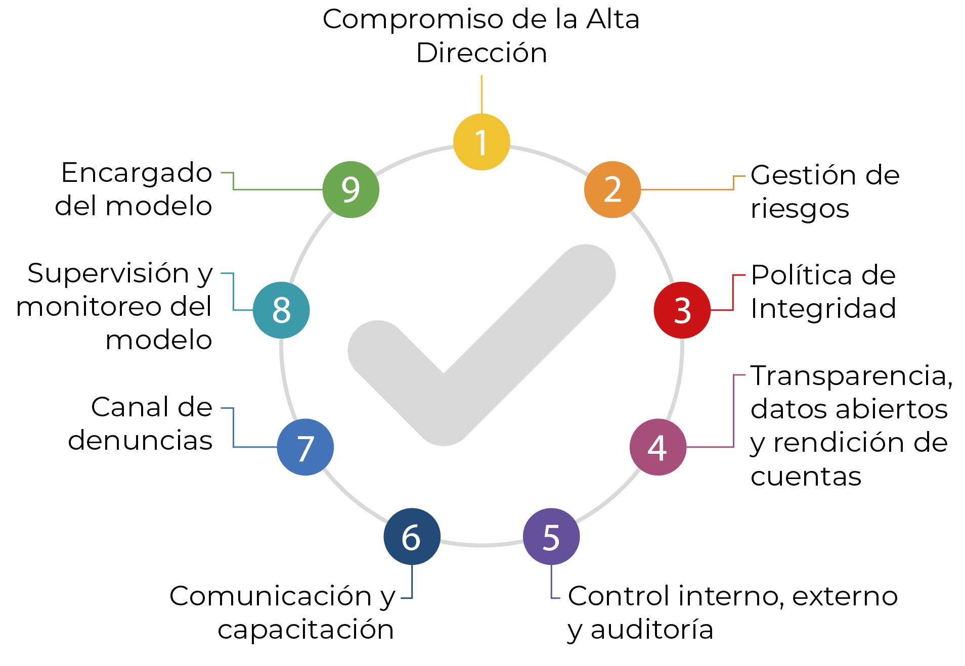
Componentes

Slide 28
Preguntas frecuentes
3º

Slide 29
¿Cómo ayuda tener el modelo de integridad implementado al 100%?
Cumplimiento normativo
Autorregulación
Fortalecimiento de la Cultura de Integridad
Implementación de Políticas de Integridad

Slide 30
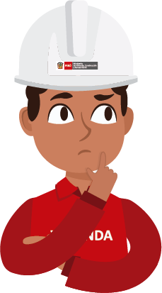
¿Dónde denunciar un acto de corrupción?

Slide 31
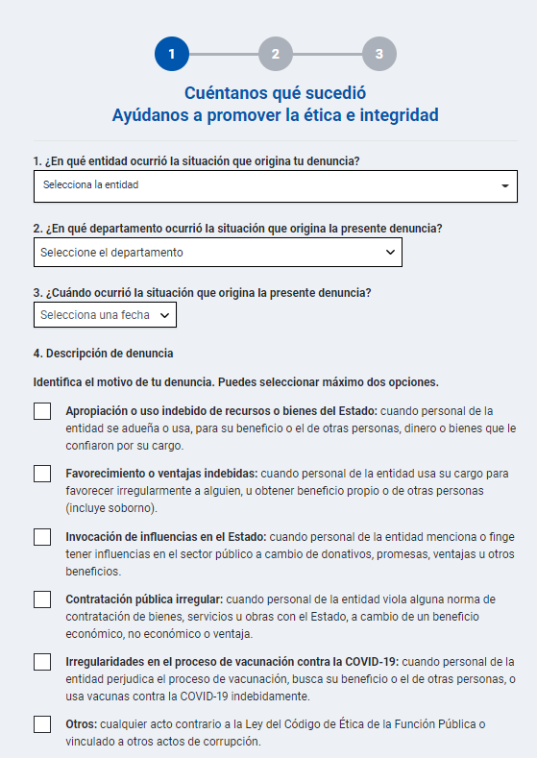
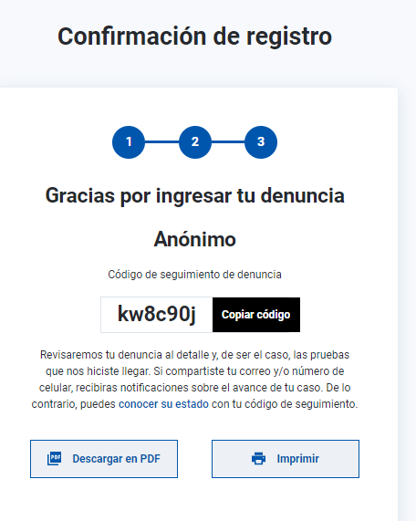
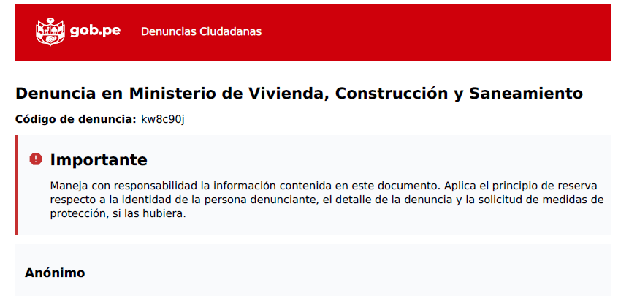
Plataforma de Denuncias Ciudadanas
Generar un mayor grado de confianza de la ciudadanía.
Promueve que las prácticas contrarias a la ética o las acciones que podrían representar situaciones de corrupción sean oportunamente denunciadas por la ciudadanía en general, así como por los servidores y funcionarios de la entidad.
Diversos mecanismos que protegen la identidad del denunciante y medidas de protección laboral.

Slide 34
¿Existen medidas de protección al denunciante?
Reserva de identidad
Protección laboral
Es dispensada por la entidad (OILCC)
Se asigna un código numérico especial para procedimientos.
Puede mantenerse, incluso, con posterioridad a la culminación de los procesos de investigación y sanción de la falta contraria a la ética pública denunciada.
Se extiende a la información brindada por el denunciante.
Traslado temporal
La renovación de la relación contractual debido a una anunciada no-renovación.
Licencia con goce de remuneraciones en tanto su presencia constituya un riesgo cierto e inminente para la determinación de los hechos materia de denuncia.
Cualquier otra que resulte conveniente a fin de proteger al denunciante.

Slide 35
Requisitos mínimos para presentar una denuncia
Nombre y apellido completo, domicilio y, de ser el caso, número telefónico y correo electrónico del denunciante, referenciado el respectivo número de documento nacional de identidad.
Los actos materia de denuncia deben ser expuestos en forma detallada y coherente, incluyendo la identificación de los autores de los hechos denunciados, de conocerse. Acompañado de documentación, original o copia, que le dé sustento.
De no contar con documentación que acredite la comisión del acto de corrupción, se indica la unidad o dependencia que cuente con la misma, a efectos de que se incorpore en el legajo de la denuncia.
Directiva N° 06-2020-VIVIENDA-DM

Slide 36
¿Cuál es el rol de la OILCC?
Articula esfuerzos para prevenir la corrupción y elevar el estándar de integridad en nuestra entidad.
Brinda orientación en materia de ética e integridad.
Evalúa el otorgamiento de medidas de protección al denunciante.
Promueve actividades de capacitación, difusión y promoción de la integridad.
Supervisa y monitorea la implementación del modelo de integridad.
Enfoque de INTEGRIDAD
Evaluar
Fortalecer
Conducta y desempeño ético de los servidores públicos
Medidas de la entidad para gestionar los riesgos de corrupción, faltas administrativas y/o prácticas cuestionables

Slide 37
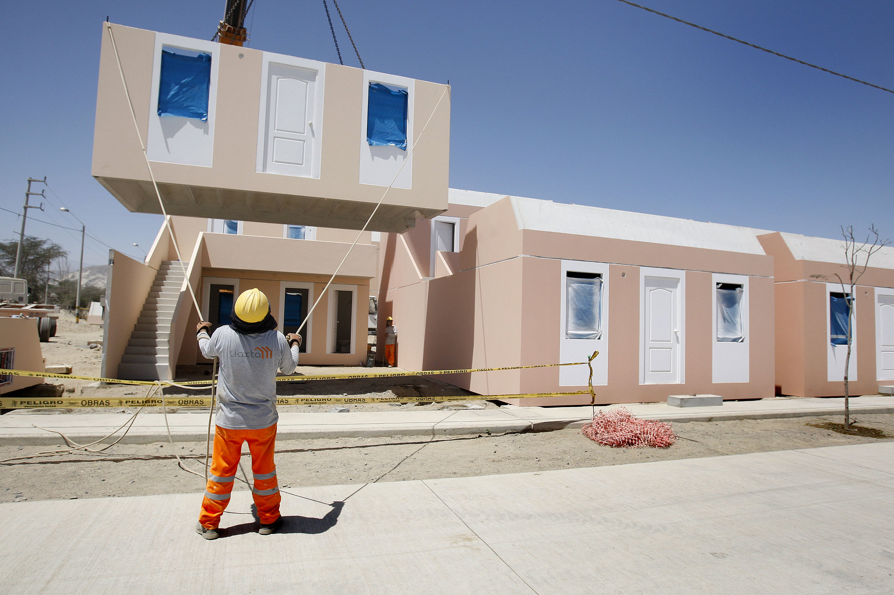
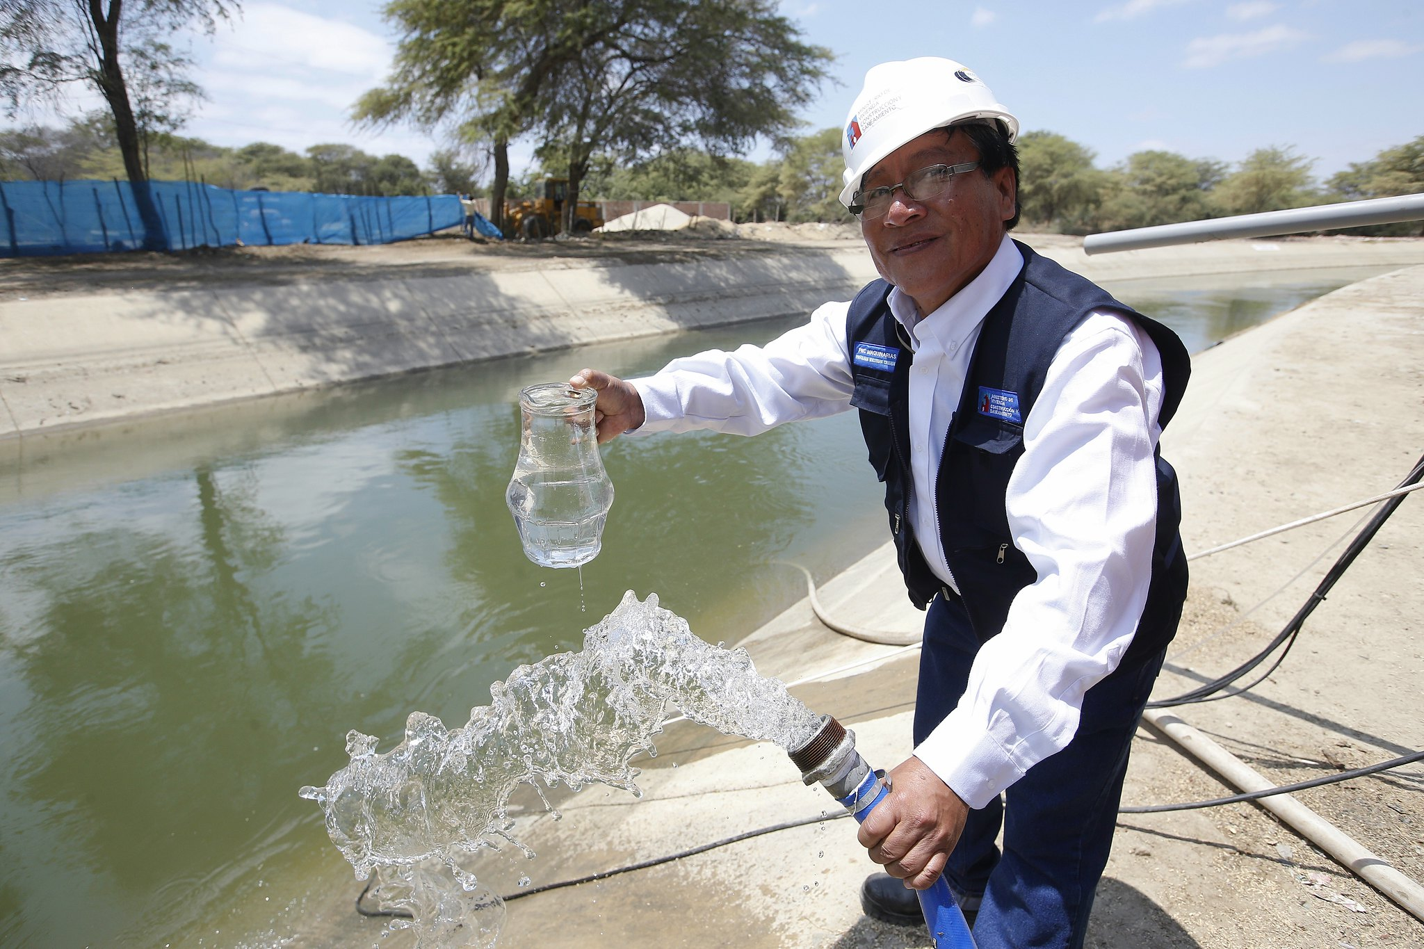
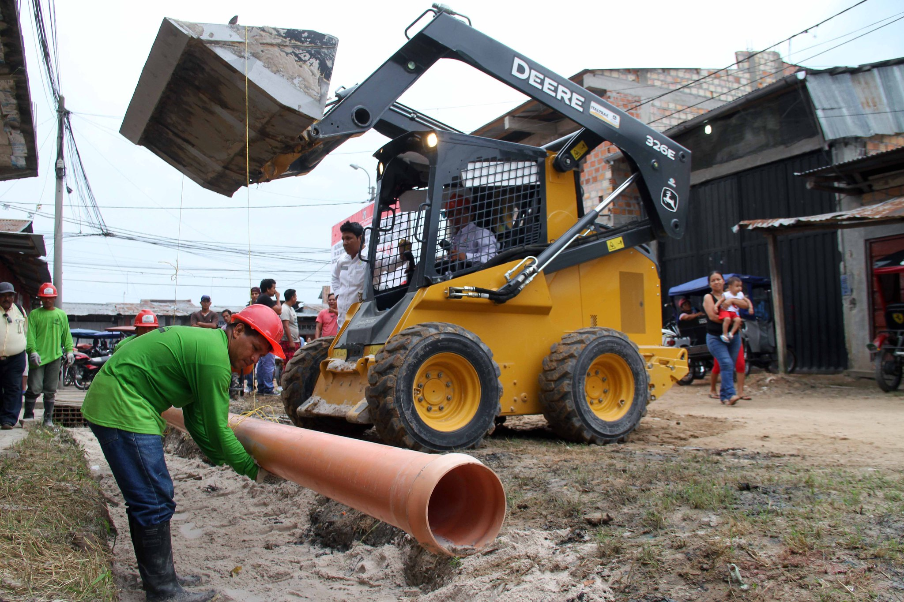
Por un Perú con viviendas dignas
, servicios de agua
y saneamiento de calidad

Slide 38
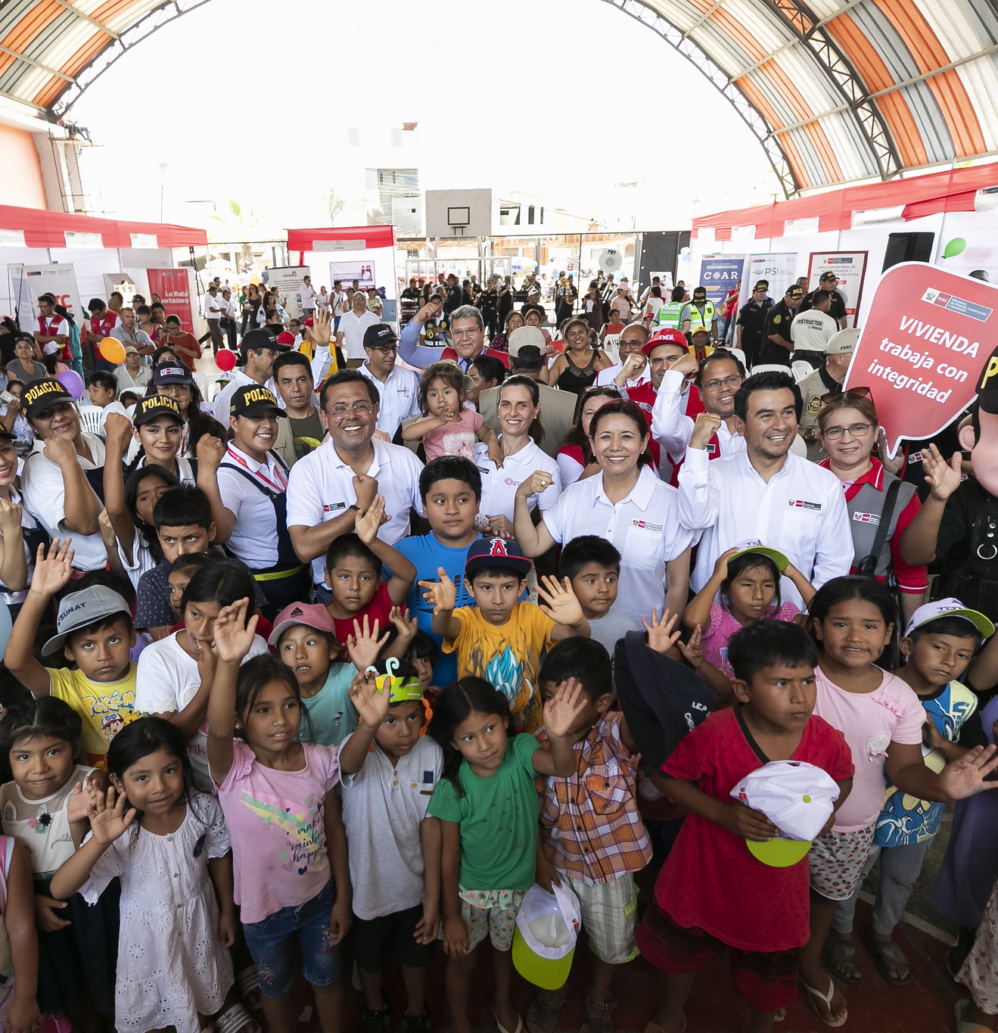

Slide 39
Gracias
Contacto:
oilcc@vivienda.gob.pe
211 7930 Anexo 3302

